Slide 1

المقدمة
مسألة ٥
مسألة ٧
مسألة ١٠
الواجب
التاريخ
الحصة
الفصل السابع : الإحصاء والاحتمال
الفصل
٧-٦ خطة حل المسألة باستعمال خطة إنشاء قائمة
صفحة ٣٥

Slide 2


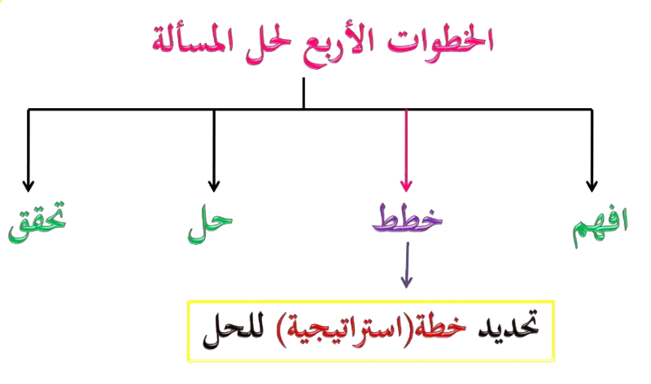
مسألة ٥
مسألة ٧
مسألة ١٠
الواجب

Slide 3



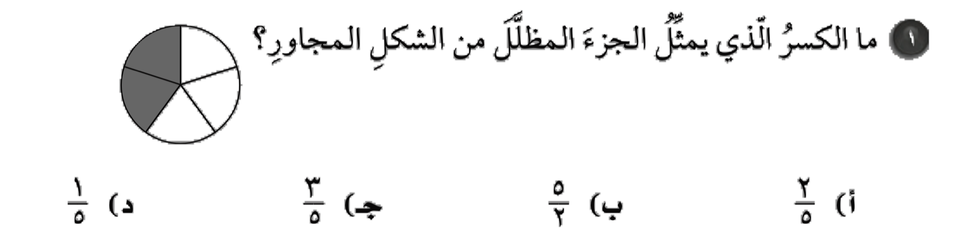
مسألة ٥
مسألة ٧
مسألة ١٠
الواجب
المهارة ٩: تعرف الكسور الاعتيادية وكتابتها وقراءتها
تعزيز مهارة

Slide 4
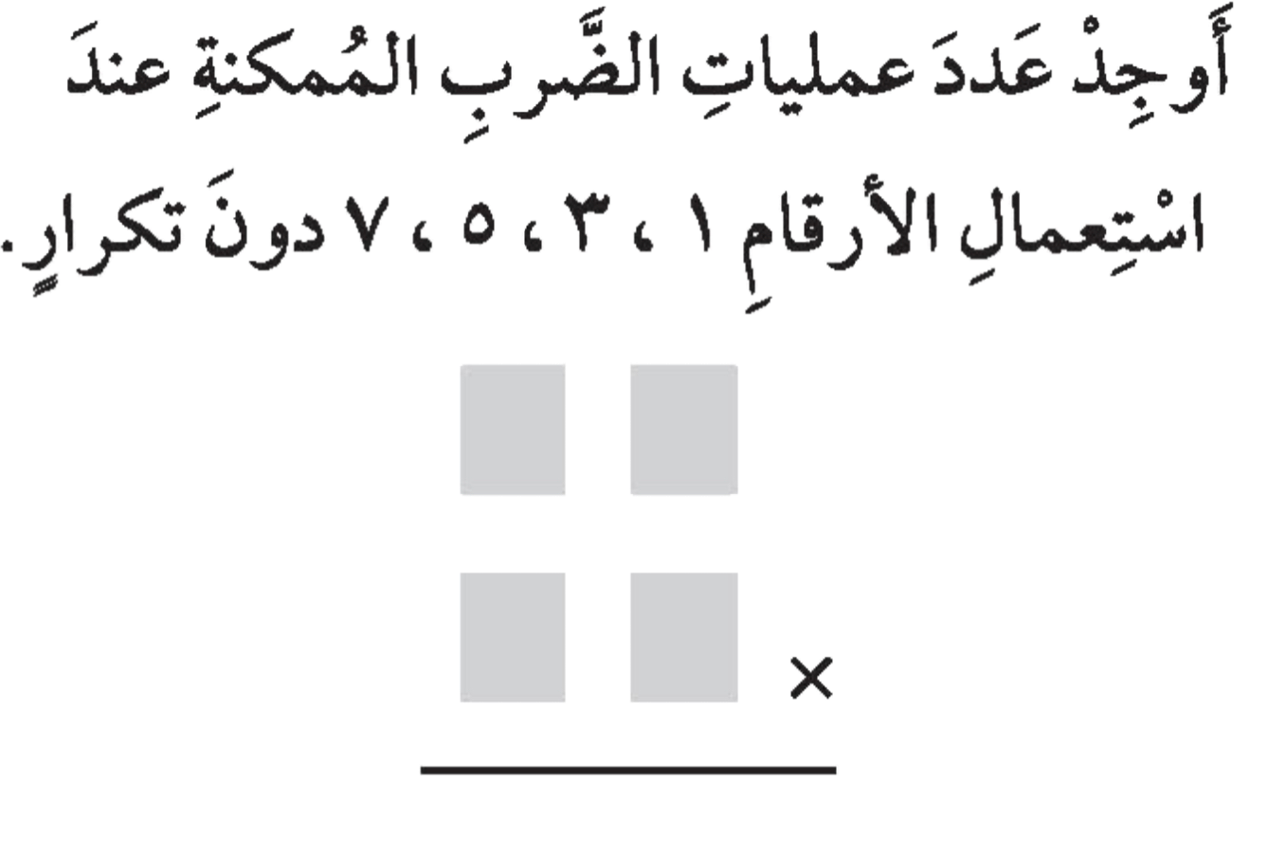
المقدمة
مسألة ٧
مسألة ١٠
الواجب
٥
الحل

Slide 5
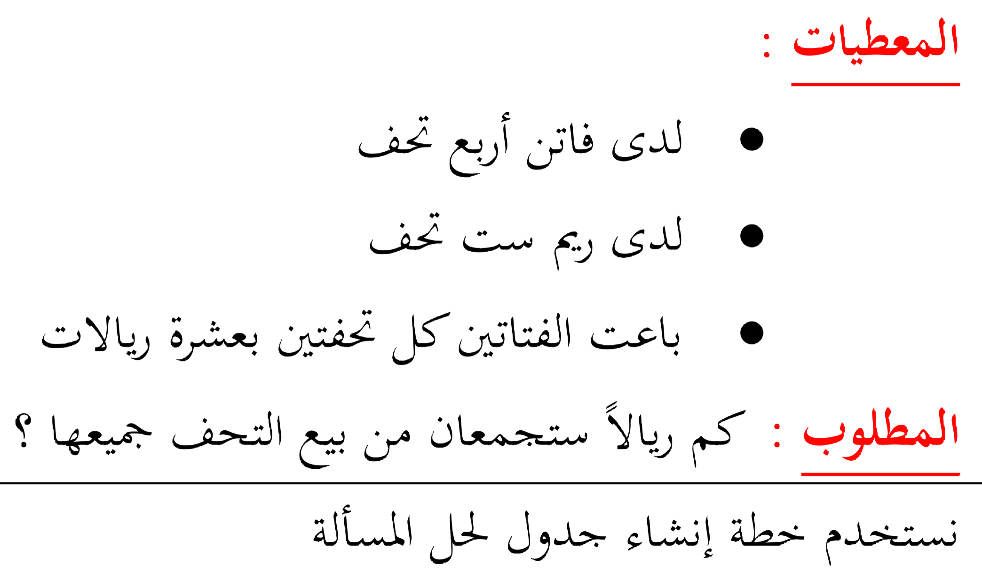
المقدمة
مسألة ٧
مسألة ١٠
الواجب
٥
الأرقام : ١، ٣ ، ٥ ، ٧
شكل معطى يوضح أنه في كل عدد خانتين فقط
اِفهم
أوجد عدد عمليات الضرب الممكنة عند استعمال الأرقام : ١ ، ٣ ، ٥ ، ۷ دون تکرار
خطط
نستخدم خطة إنشاء قائمة منظمة لحل المسألة

Slide 6
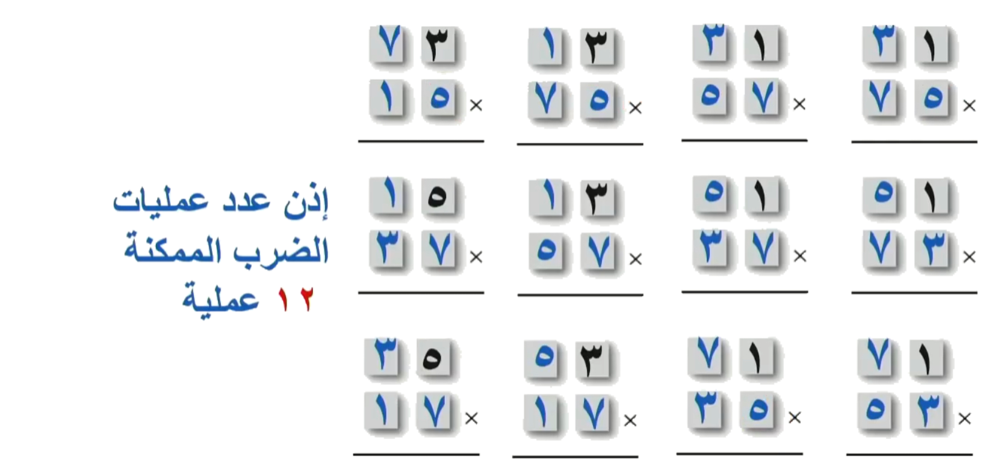
المقدمة
مسألة ٧
مسألة ١٠
الواجب
٥
حل
تحقق
مراجعة القائمة للتأكد من أنها تتضمن عدد عمليات الضرب الممكنة

Slide 7

المقدمة
مسألة ٥
مسألة ١٠
الواجب
٧
الحل

Slide 8
المقدمة
مسألة ٥
مسألة ١٠
الواجب
٧
أصاب باسل لوحة السهام بسهمين
لوحة السهام تحتوي الأعداد : ٣ ، ٦ ، ١٠
اِفهم
مجموع النقاط الممكنة ؟
خطط
يمكننا حل هذه المسألة باستخدام خطة إنشاء قائمة

Slide 9
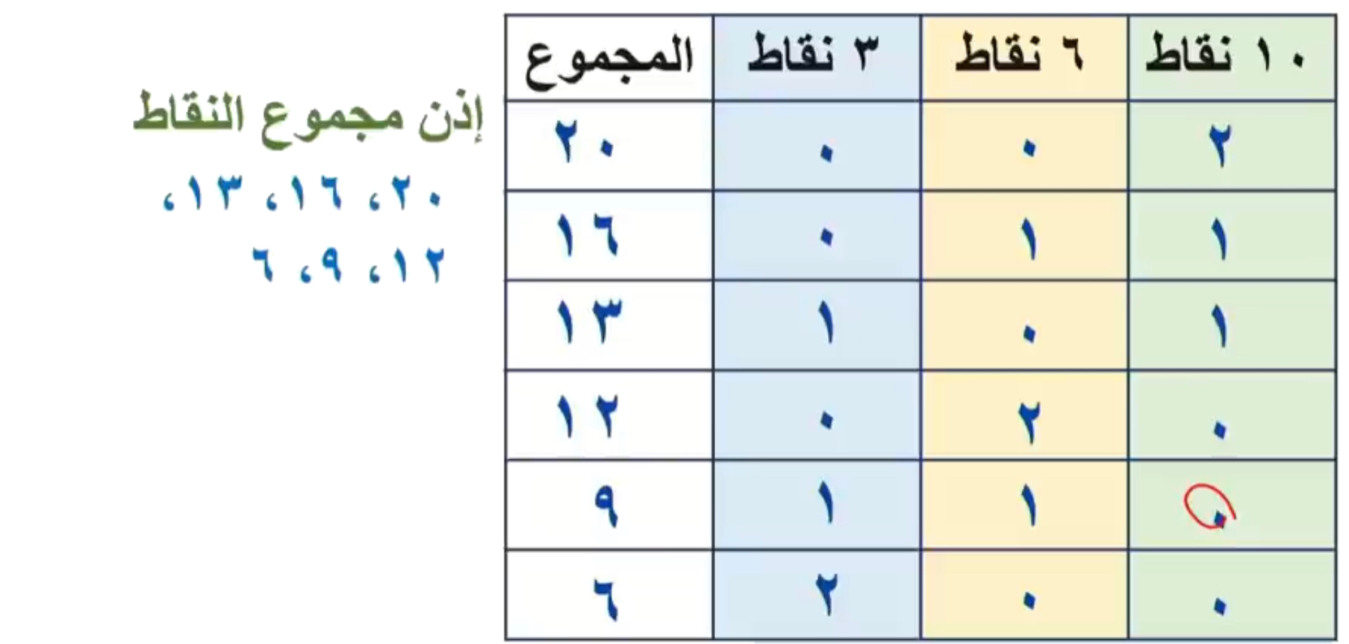
المقدمة
مسألة ٥
مسألة ١٠
الواجب
٧
حل
مراجعة القائمة ، وأنها تتضمن مجموع النقاط الممكنة
تحقق

Slide 10
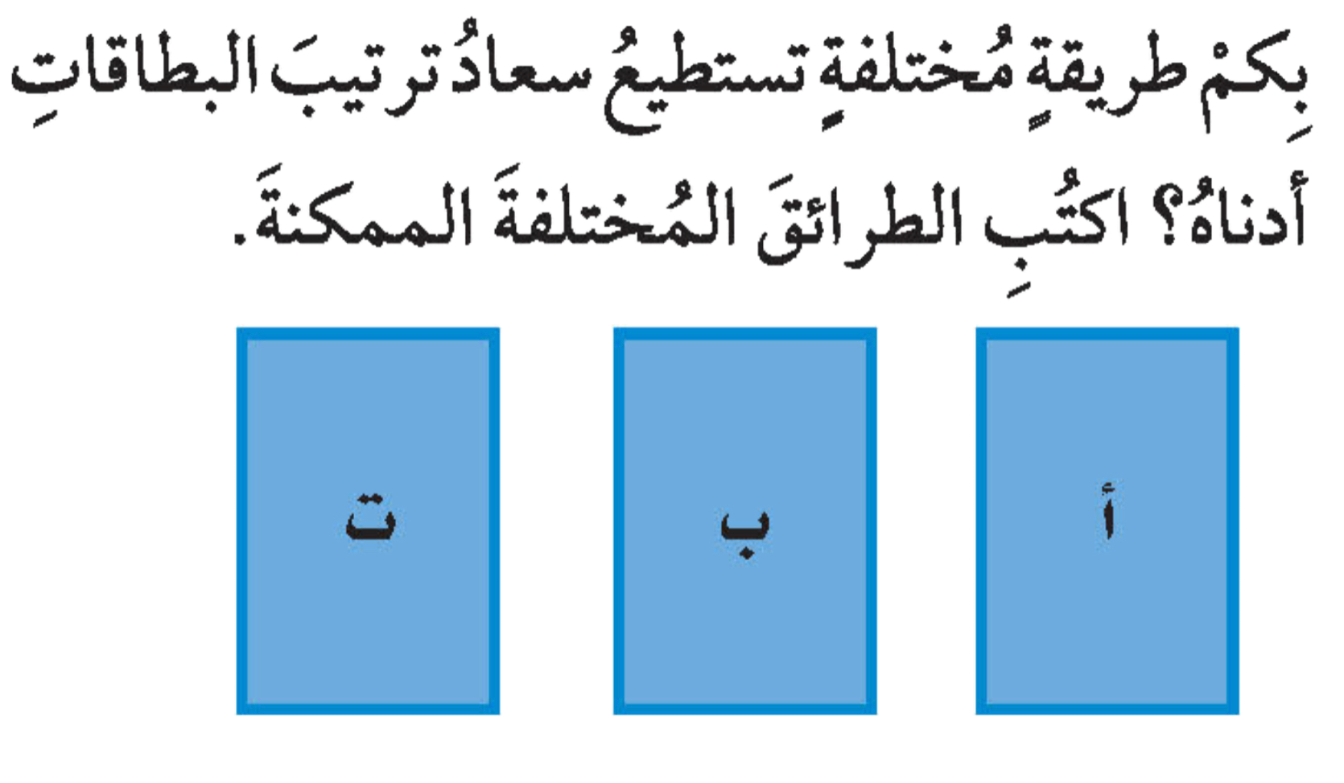
المقدمة
مسألة ٥
مسألة ٧
الواجب
١٠
الحل

Slide 11
المقدمة
مسألة ٥
مسألة ٧
الواجب
١٠
ثلاث بطاقات مكتوب عليها الأحرف : أ ، ب ، ت
اِفهم
بكم طريقة مختلفة تستطيع سعاد ترتيب البطاقات ؟
خطط
نستخدم خطة إنشاء قائمة منظمة لحل المسألة

Slide 12
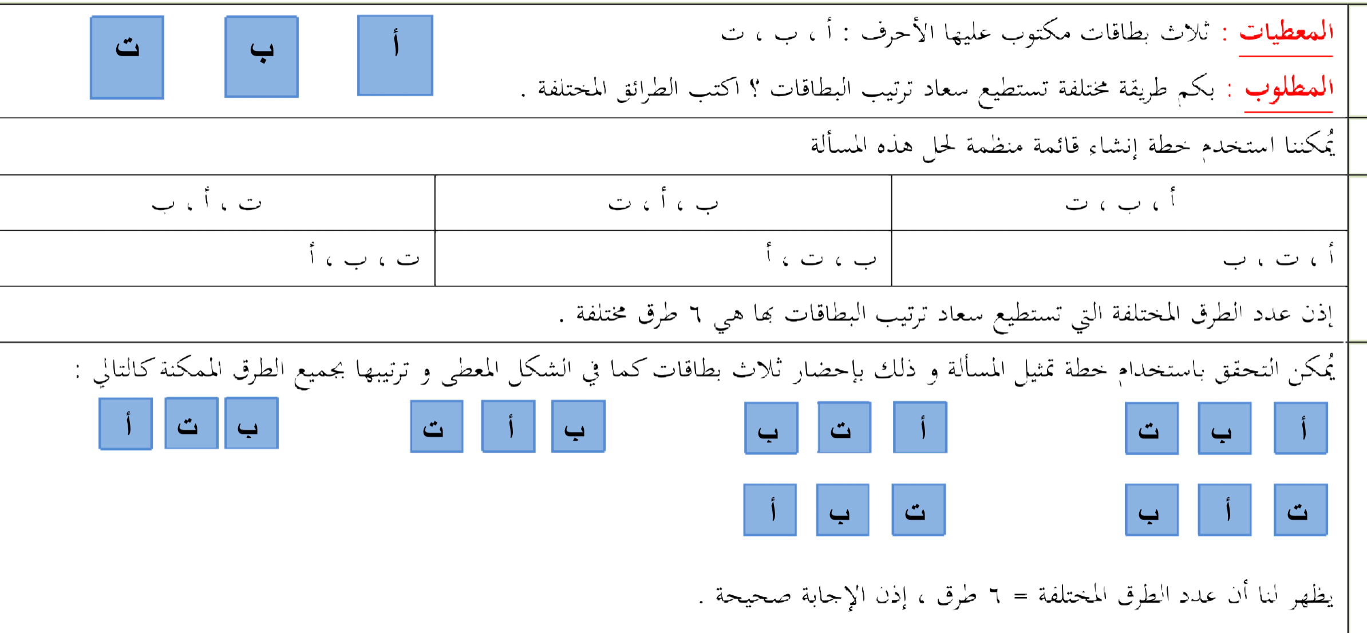
المقدمة
مسألة ٥
مسألة ٧
الواجب
١٠
حل
تستطيع سعاد ترتيب البطاقات ب ٦ طرق مختلفة
تحقق
مراجعة القائمة ، والتأكد من وجود جميع الطرق

Slide 13



المقدمة
مسألة ٥
مسألة ٧
مسألة ١٠
الواجب
٣٦
٦ ، ١١
سؤال
صفحة
ختاماً
إنّ النجاح هو محصِّلة اجتهادات صغيرة تتراكم يوماً بعد يوم.

